Slide 1
Selenium的介紹與實作
Software Programming Final Project
組員 : 林佳笙、吳聲宏、何禹賢

Slide 2
目錄
01
02
03
Selenium介紹
Selenium實作
參考文獻
Selenium是什麼
為什麼要使用它
Selenium輔助工具
Selenium WebDriver
Selenium IDE

Slide 3
01
Selenium介紹

Slide 4
Selenium是什麼 ?
一個瀏覽器自動化的基本框架
用來執行網站功能的自動化測試
支援多種語言(Java、Python、C#、Ruby、JavaScript、Kotlin)
支援多種作業系統(Windows、 Linux 、macOS)
支持多種瀏覽器(Google Chrome 、 Firefox、Safari)

Slide 5
為什麼要用Selenium ␦
系統軟體過於龐大且複雜的時候，透過測試人員手動驗證太浪費時間
測試人員不同或者是測試步驟有錯誤或是遺漏，就可能導致測試的驗證內容不一致或是錯誤
輔助工具 : Selenium IDE、Selenium WebDriver 、 Selenium Grid。

Slide 6



Selenium輔助工具

Slide 7
02
Selenium實作

Slide 8
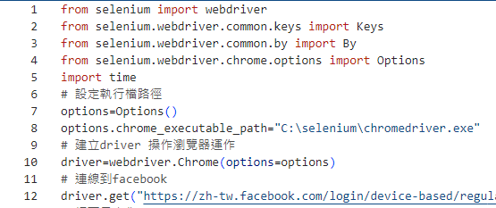
Selenium WebDriver
Facebook登入實作(好友數)
設定執行檔路徑
建立DRIVER
連接到你要的網站(Facebook)

Slide 9
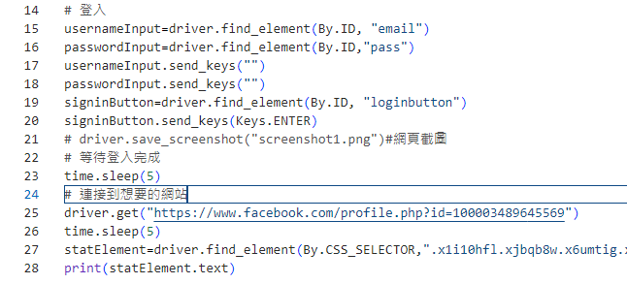
Selenium WebDriver
4. 輸入帳號、密碼
5. 資料送出
6. 連接到個人檔案
7. 輸出
8. 結果

Slide 10
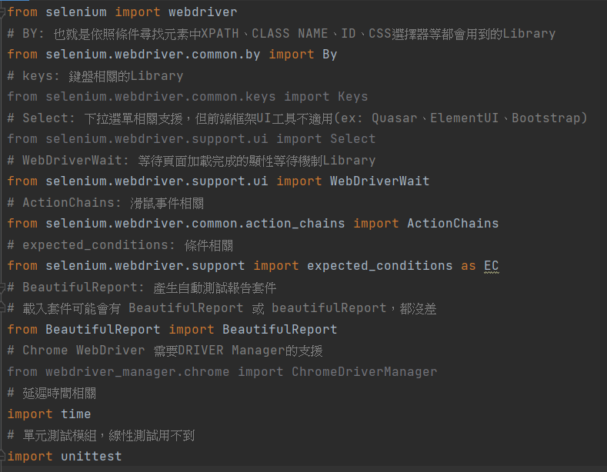
範例2-Youtube測試
會使用到下列模組：
Selenium
webdriver_manager
BeautifulReport
unittest

Slide 11
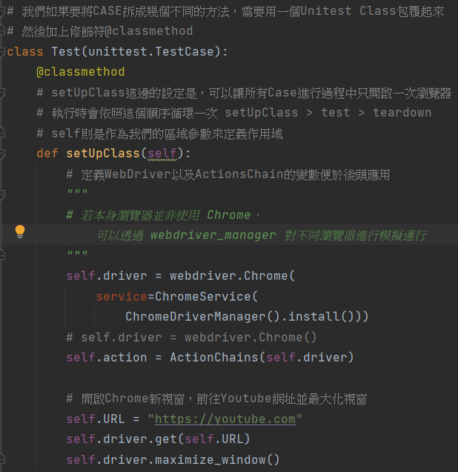
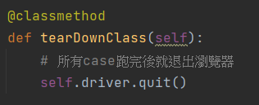
範例2-Youtube測試
設計一個Unittest Class
名稱為測試分類
撰寫初始化函數
setUpClass()
tearDownClass()

Slide 12
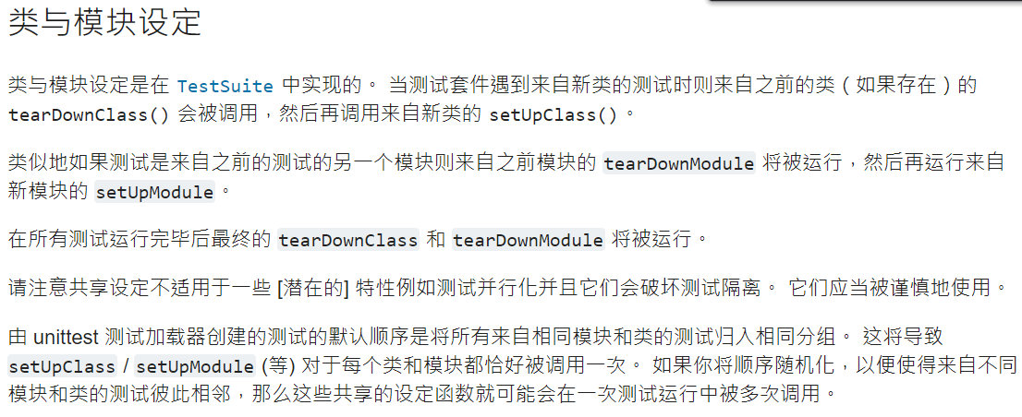
範例2-Youtube測試

Slide 13
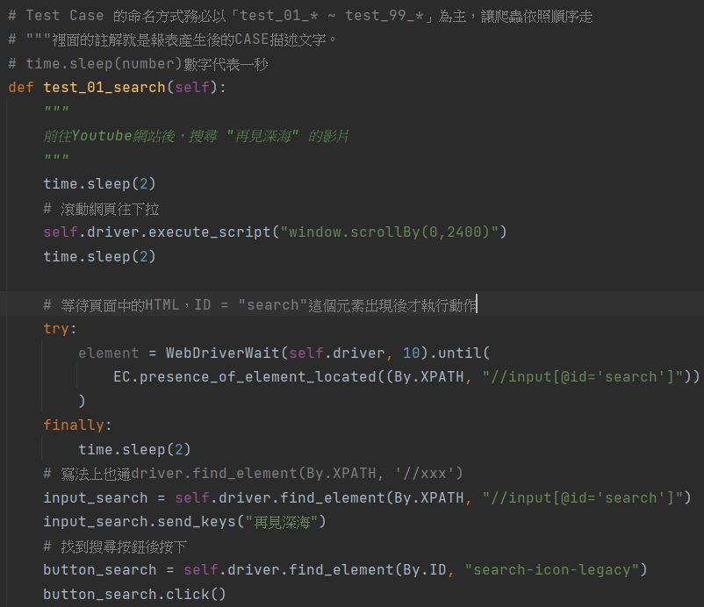
範例2-Youtube測試
設計測試案例(以test開頭)
註解描述案例說明
使用try和time.sleep()用以避免網頁延遲等問題

Slide 14
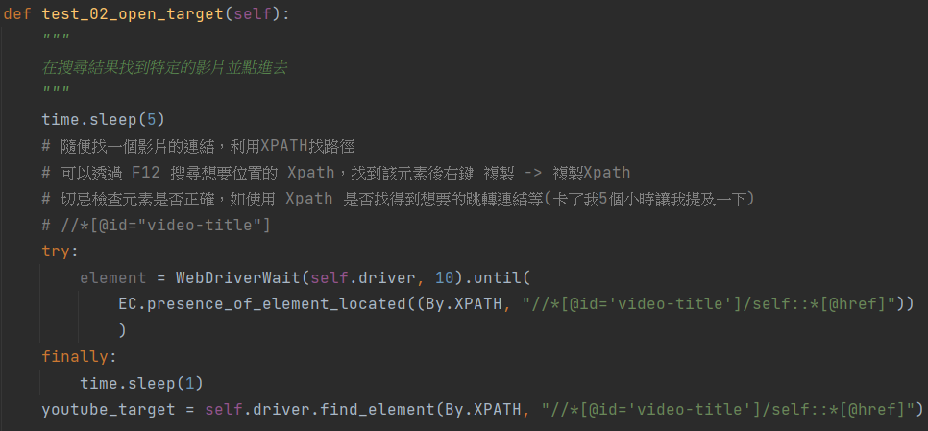
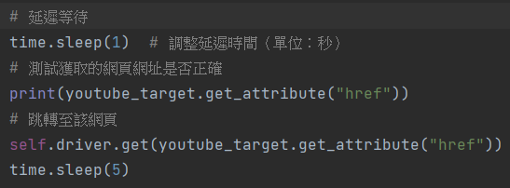
範例2-Youtube測試
常用定位方式(by)：
id
name
Xpath
class_name
……
常用函式
find_element(s)(by, value)
搜尋網頁元素
get_attribute()
擷取元素中的屬性值

Slide 15
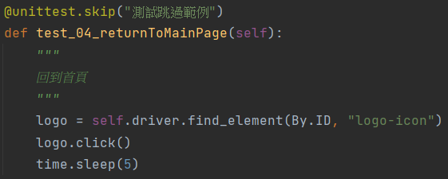
範例2-Youtube測試
unittest.skip-可針對測試案例跳過
skip(reason)
skipIf(condition, reason)
skipUnless(condition, reason)
exception unitest.SkipTest(reason)
用此函式直接觸發異常並跳過測試

Slide 16
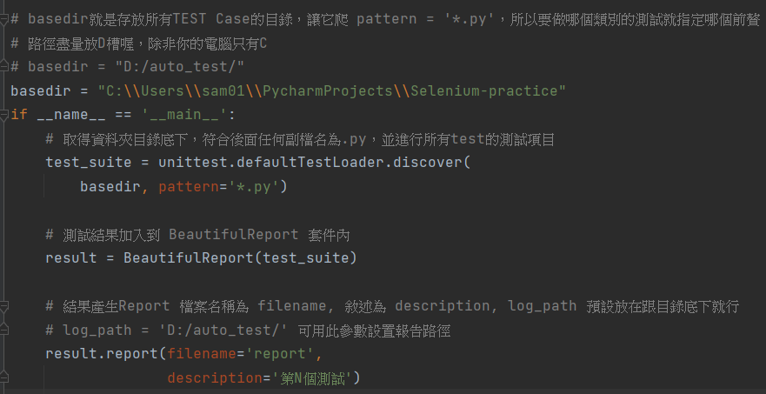
範例2-Youtube測試

Slide 17
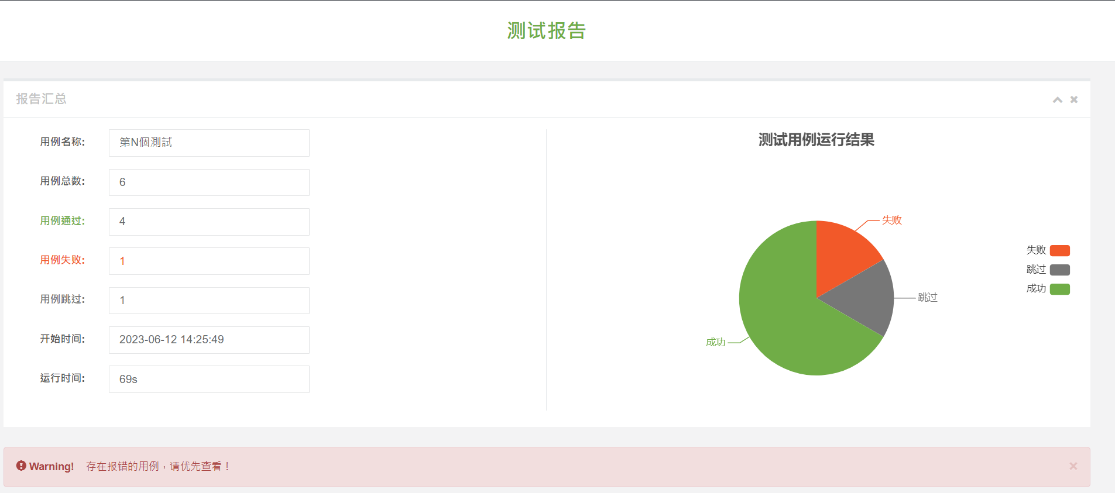
範例2-測試報告
圖形化報告

Slide 18
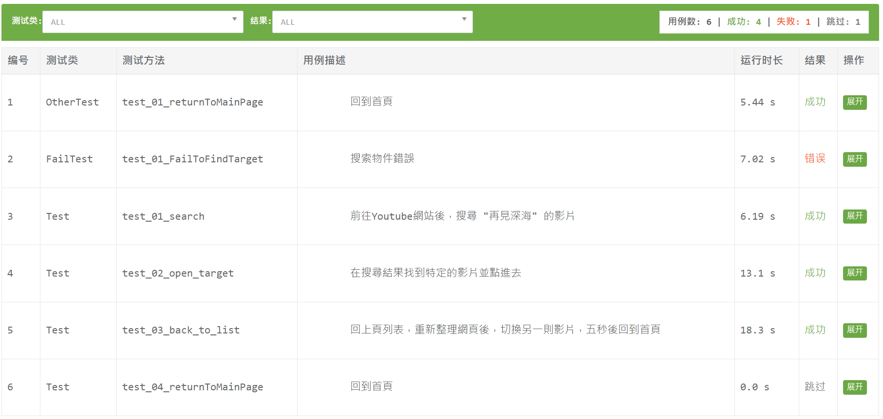
範例2-測試報告
個別測試結果

Slide 19
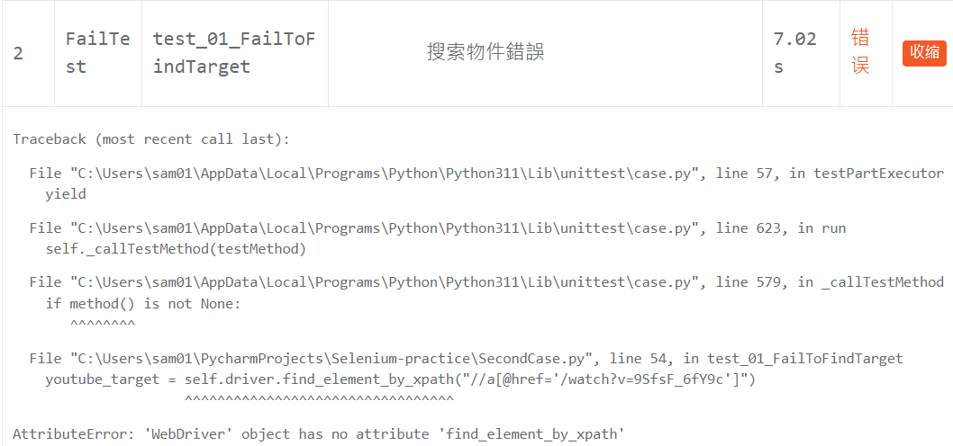
範例2-測試報告
錯誤訊息紀錄

Slide 20
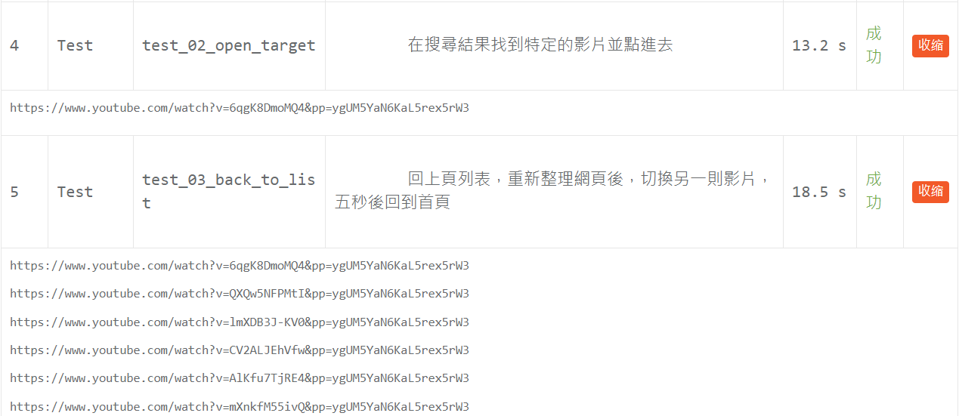
範例2-測試報告
成功測試案例中的輸出訊息

Slide 21
範例2-測試報告
錯誤訊息紀錄

Slide 22
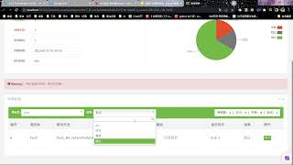
範例2-測試報告
實作影片

Slide 23
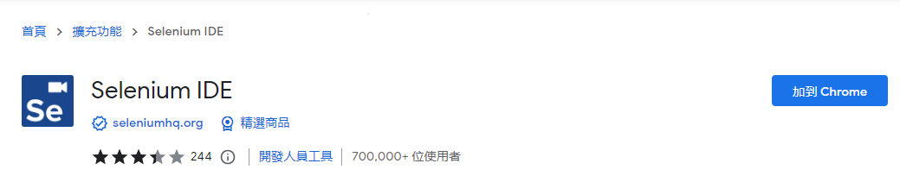
Selenium IDE 實作
前面提到Selenium支援許多瀏覽器，我們這邊就拿Google Chorme來做示範，首先先到Chrome extension商店裝上我們的Selenium IDE

Slide 24
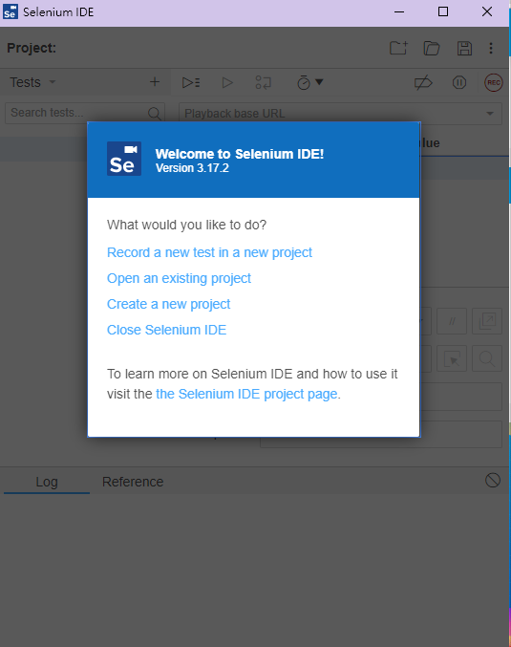
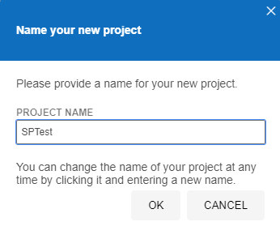
Selenium IDE 實作
下載好之後點擊右上角的Extension後，會跑出下列畫面，第一次使用的話可以點選第一個選項去建立你的Project後，在裡面處理你想要做的測試

Slide 25
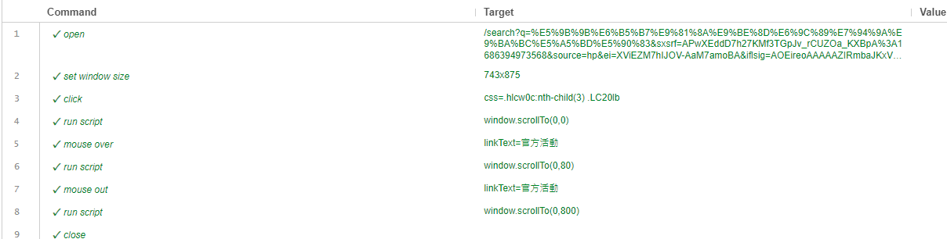
Selenium IDE 實作
這邊先舉個例子，建好Project後，會要我們設定網址，我們設定好欲打開的網址後這邊設定的是Google，就會開啟Selenium的錄製畫面，他會開始記錄你測試的行為，而後續測試就會依照你現在的行為去反覆測試

Slide 26
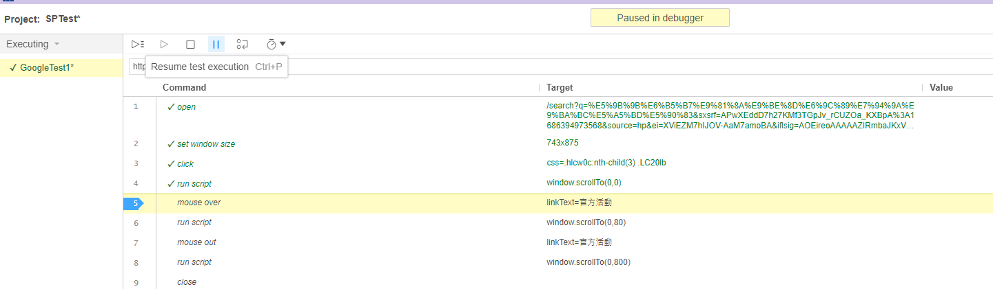
Selenium IDE 實作
測試時會覺得執行太快，或是有地方需要去Debug的話，只要點選左邊行數碼就可以設置一個指標，後續進行測試時就會停在那邊，直到點選Resume也就是繼續後才會接著坐後面的步驟，那這就是簡易的自動化測試

Slide 27
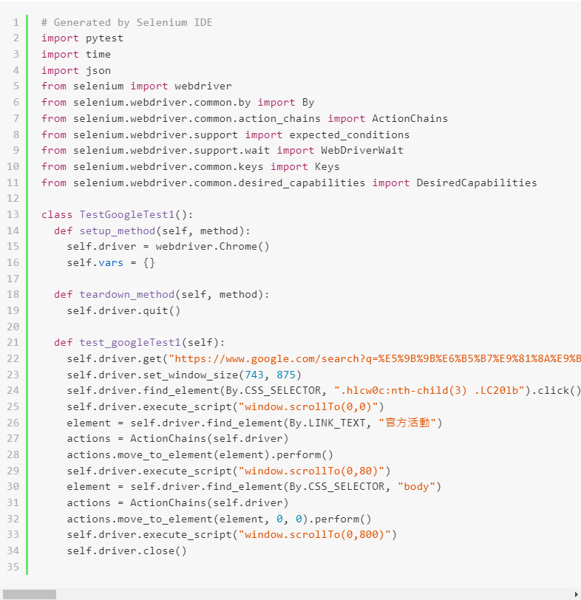
Selenium IDE 實作
點選匯出後的程式碼

Slide 28
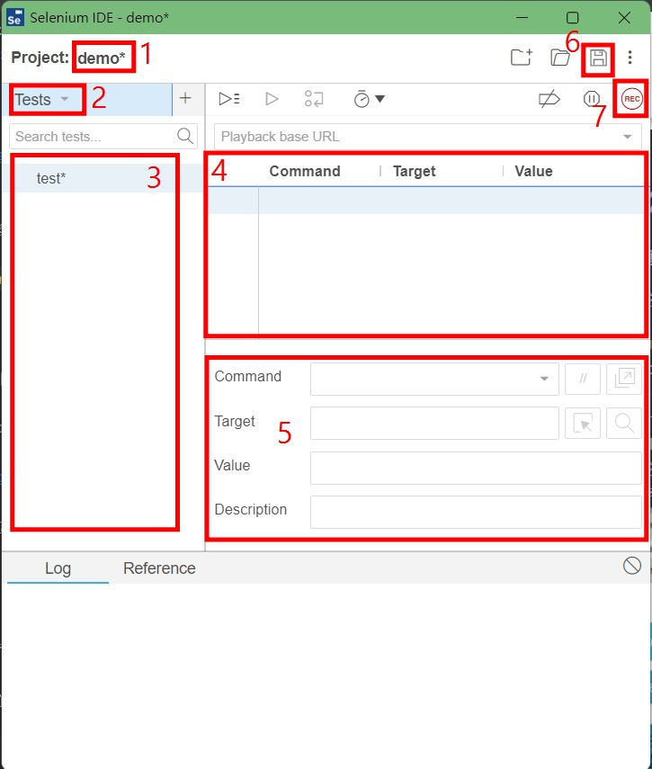
Selenium IDE 實作
那後續錄製完測試行為後，要交給其他測試人員進行測試時，就能依照指定的流程去測試需要的部分，避免不同人進行測試時，偵錯時不好解決

Slide 29
03
參考文獻

Slide 30
References
Selenium
https://steam.oxxostudio.tw/category/python/spider/selenium.html
https://steam.oxxostudio.tw/category/python/info/virtualenv.html
https://hackmd.io/@bynum5566/rynjovjD9
https://ithelp.ithome.com.tw/articles/10229959
https://tech-blog.cymetrics.io/posts/nick/selenuim/
Webdriver manager for python
手把手教你学会Xpath高级用法
Python Selenium with VSCODE 教學筆記
unittest --- 單元測試框架
BeautifulReport

Slide 31
The
End

